Slide 1



Mozilla Location Services
Crowdsourcing GSM/Cell masten
en Wifi-Acces points
Gebruik van de Service
Notes:
Praatje over de Mozilla Location Services

Slide 2



Ik zei de gek
Richard Duivenvoorde
QGIS & Mozilla
OpenSource Adept... en Geo-dude →
Agenda:
Wat is Mozilla Location Services
Hoe gebruik ik MLS
Bedrijf: Zuidt (http://zuidt.nl)
Notes:
Iets over ondergetekende
Ik zit in het 'bestuur' van QGIS
OpenSource man en
Geo-dude … voor de Pokemon fans:
Geodude karakter / kaart
Op dit moment heb ik een eigen zaak Zuidt, voor al uw QGIS werk...
En Zuidt is lid van de OpenGeoGroep voor al uw
Open Geo werk

Slide 3
Wat is MLS
Mozilla Location Services
https://location.services.mozilla.com/
“The Mozilla Location Service (MLS) is an open service which lets devices determine their location based on network infrastructure like WiFi access points and cell towers.”
Notes:
Je kunt zonder GPS je device een global positie op aarde laten bepalen op basis van de gegevens van je wifi-access punten of GSM masten in de buurt

Slide 4
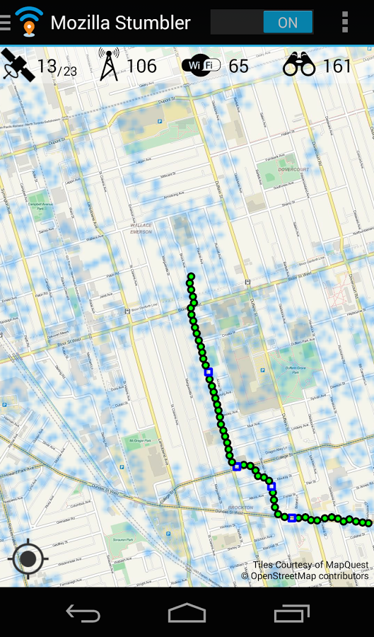
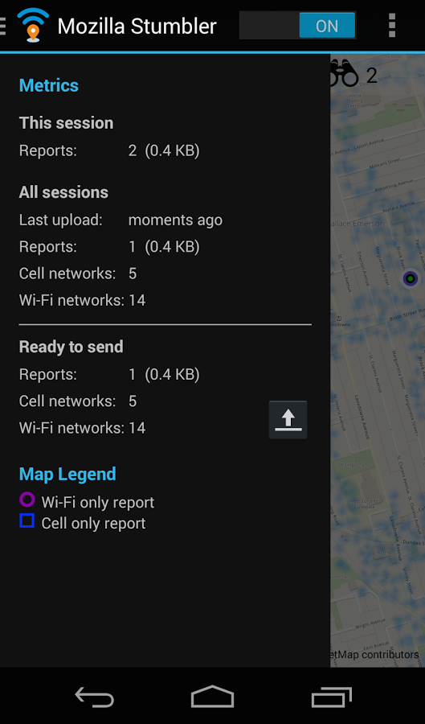
Crowdsourcing Cells en Wifi ap's
Mozilla Stumbler (Google Play)
FireFox OS: FxStumbler
Cells/Masten & Wifi punten
Notes:
Haal 'Mozilla Stumber' uit de Google Store (voor Androids)

Slide 5
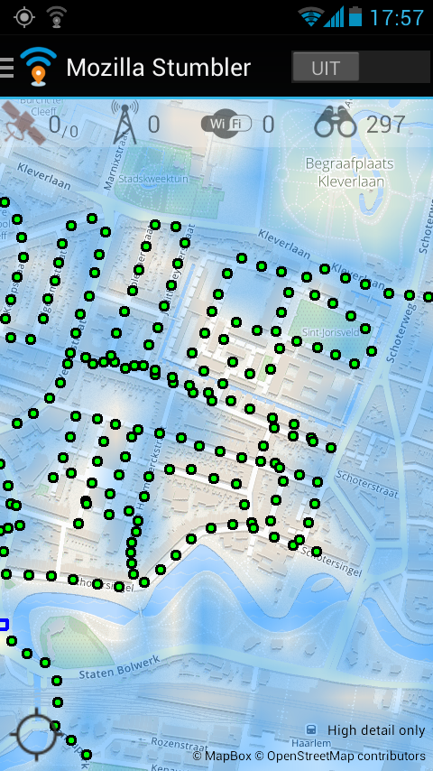

Slide 6
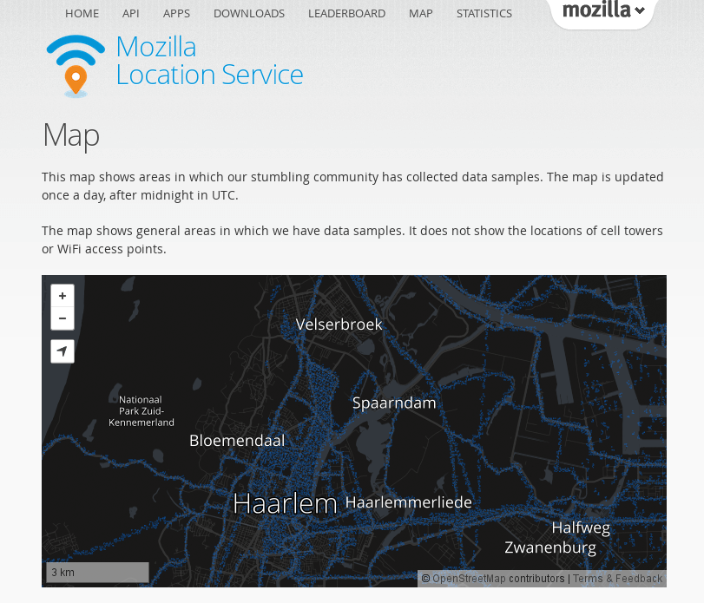
Notes:
Status Haarlem

Slide 7
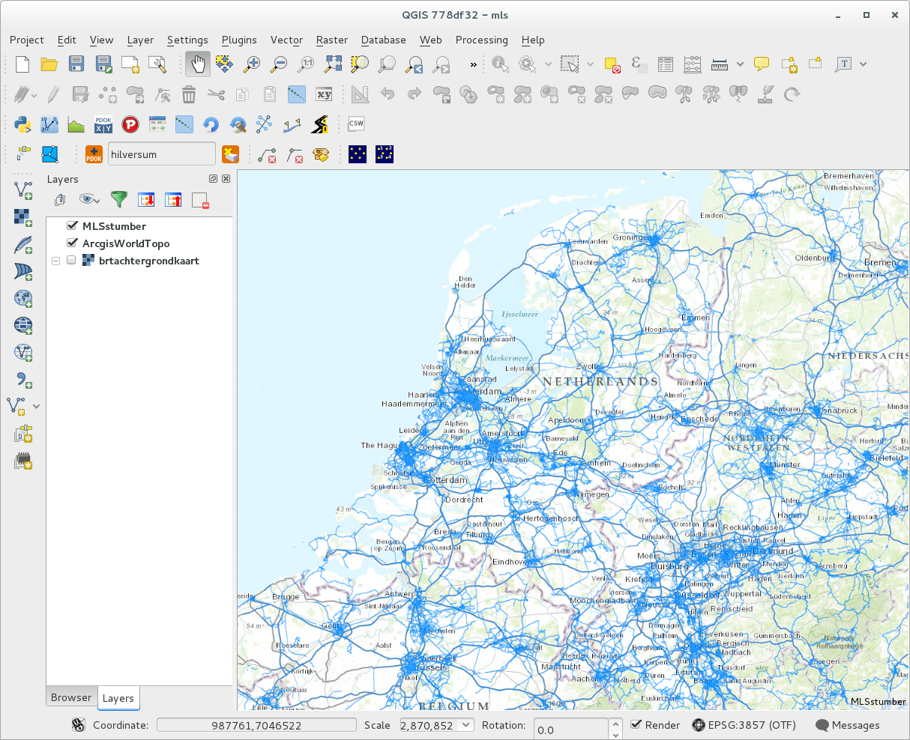
Notes:
Je kunt die puntjes ook in QGIS laden
Hier Nederland

Slide 8
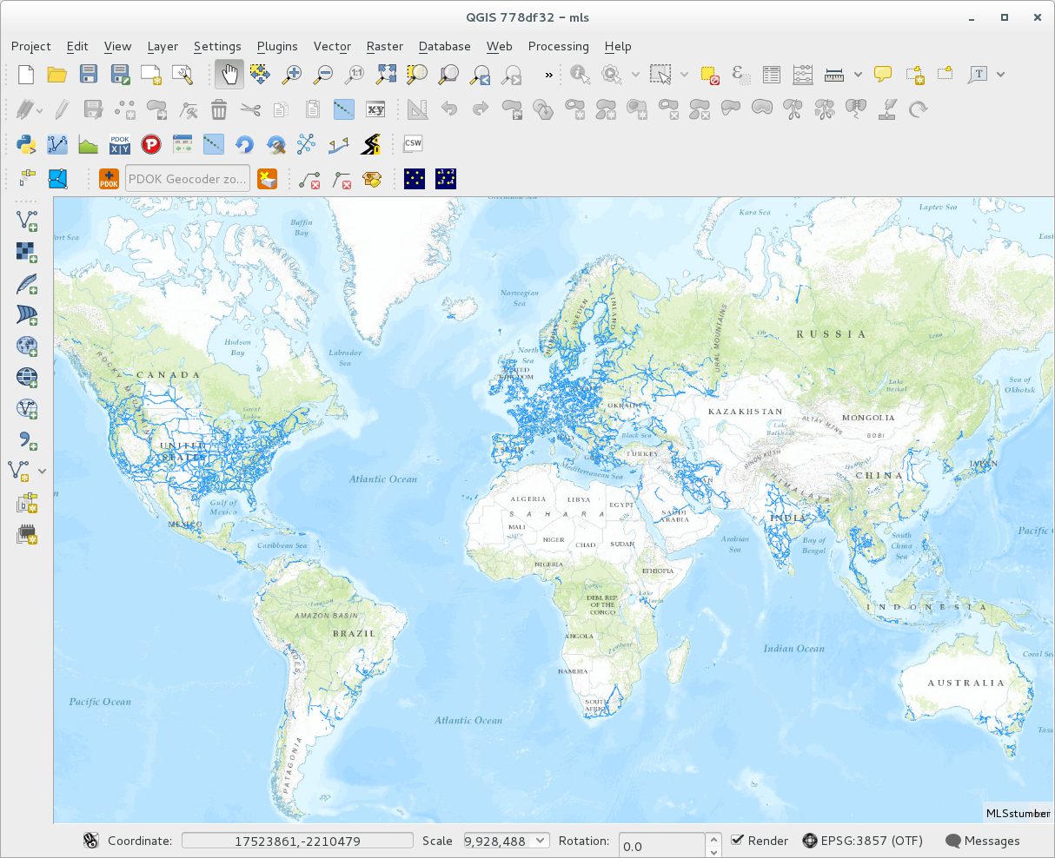
Notes:
En dit de status van de wereld

Slide 9
API / Gebruik
1) Zelfde als Google's ($) 'Geolocation service'
  POST JSON met wifi/cell gegevens (>3)
  LatLon in JSON terug
2) Browser (geolocation url in Firefox is in te stellen) voor html5 geolocation api
Notes:
Lastige is dat een 'gewone gebruiker' vaak niet de gegevens van de wifi kaart krijgt (Linux), kweenie onder Windows

Slide 10
Demo
sudo iwlist wlan0 scan
sudo iwlist wlan0 scan | python wifi.py

Slide 11
Links
https://location.services.mozilla.com/
http://zuidt.nl/blog/html/2014/07/04/tinkering_with_mozilla_location_services.html
http://www.qgis.nl/2014/12/08/mozilla-stumbler-laag-tms-and-xyz-lagen-laden-in-qgis/

Slide 12
Vragen?
richard@duif.net
richard@zuidt.nl

